Slide 1

Κεφάλαιο 20
Σειριακή Συσχέτιση

Slide 2
Παράδειγμα 20.1. Εξίσωση Ζήτησης Χρήματος
Αναλογιστείτε ένα απλό υπόδειγμα ζήτησης χρήματος,
Μια εξήγηση για την αυτοσυσχέτιση είναι ότι οι συναφείς παράγοντες που παραλείπονται από την παλινδρόμηση χρονολογικών σειρών, όπως και εκείνοι που περιλαμβάνονται, συσχετίζονται μεταξύ των περιόδων.

Slide 4
Παράδειγμα 20.2. Αυτοσυσχέτιση που Οφείλεται στην Εσφαλμένη Εξειδίκευση του Υποδείγματος
Τα τμήματα (a) έως (c) δείχνουν ότι καθώς η εξειδίκευση της παλινδρόμησης επεκτείνεται, η αυτοσυσχέτιση των «καταλοίπων» φθίνει.
Το τμήμα (c) δείχνει την επίδραση του περιορισμού ισότητας των συντελεστών της εξίσωσης πριν και μετά τη δομική μεταβολή.
Στο τμήμα (d), τα κατάλοιπα στις δύο υποπεριόδους 1953 έως 1974 και 1975 έως 2004 κατασκευάζονται μέσω ξεχωριστών μη περιορισμένων παλινδρομήσεων.
Το τελευταίο σύνολο καταλοίπων είναι σχεδόν μη αυτοσυσχετισμένο. Η πλήρης εξίσωση είναι

Slide 7
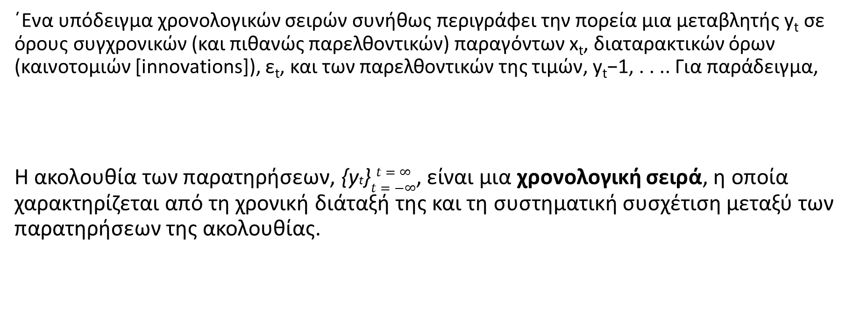
Η ανάλυση των δεδομένων χρονολογικών σειρών
΄Ενα υπόδειγμα χρονολογικών σειρών συνήθως περιγράφει την πορεία μια μεταβλητής y_{t} σε όρους συγχρονικών (και πιθανώς παρελθοντικών) παραγόντων x_{t}, διαταρακτικών όρων (καινοτομιών [innovations]), ε_{t}, και των παρελθοντικών της τιμών, y_{t}−1, . . .. Για παράδειγμα,
Η ακολουθία των παρατηρήσεων, {yt}$\begin{matrix}t=∞ \\ t=−∞\end{matrix}$, είναι μια χρονολογική σειρά, η οποία χαρακτηρίζεται από τη χρονική διάταξή της και τη συστηματική συσχέτιση μεταξύ των παρατηρήσεων της ακολουθίας.

Slide 8
Η ανάλυση των δεδομένων χρονολογικών σειρών
Οι ιδιότητες της y_{t} ως τυχαίας μεταβλητής σε ένα σύνολο διαστρωματικών δεδομένων είναι απλές και μπορούν να συνοψιστούν από τον μέσο και τη διακύμανσή της ή από την κατανομή πιθανότητας από την οποία δημιουργείται.
Συνήθως υποθέτουμε ότι οι καινοτομίες δημιουργούνται ανεξάρτητα μεταξύ των περιόδων, με τις γνώριμες υποθέσεις
και

Slide 9
Η ανάλυση των δεδομένων χρονολογικών σειρών
Στο παρόν πλαίσιο, αυτή η κατανομή των ε_{t} χαρακτηρίζεται ως στάσιμη ως προς τις συνδιακυμάνσεις ή ασθενώς στάσιμη.
Υποθέστε ότι η σειρά των yt είναι ασθενώς στάσιμη και ότι, προς το παρόν, β2 = 0. ΄Ετσι, θα μπορούσαμε να πούμε ότι
Και
Ή
και, έτσι,

Slide 10
Η ανάλυση των δεδομένων χρονολογικών σειρών
Επομένως, η γ0, η διακύμανση του yt, αποτελεί ένα σταθερό χαρακτηριστικό της διαδικασίας δημιουργίας των yt.
Η υπόθεση ότι| β3| < 1 απαιτείται ώστε να εξασφαλιστεί ότι η διακύμανση είναι πεπερασμένη και θετική
Εναλλακτικά, μπορούμε απλώς να υποκαθιστούμε επαναληπτικά τις παρελθοντικές τιμές στην έκφραση για το yt,
και ούτω καθεξής.

Slide 11
Η ανάλυση των δεδομένων χρονολογικών σειρών
Βλέπουμε ότι, στην πραγματικότητα, το τρέχον yt αποτελεί μια συσσώρευση του συνολικού ιστορικού των καινοτομιών, εt.
Αν θέλουμε να χαρακτηρίσουμε την κατανομή των yt, μπορούμε να το κάνουμε σε όρους αθροισμάτων τυχαίων μεταβλητών.
Συνεχίζοντας να αντικαθιστούμε το yt−2, και έπειτα τα yt−3, . . ., στην Εξίσωση (20-1), βρίσκουμε μια ρητή αναπαράσταση αυτής της ιδέας,

Slide 12
Χαρακτηριστικά των διαδικασιών διαταρακτικών όρων
Στο συνηθισμένο πλαίσιο των χρονολογικών σειρών, οι διαταρακτικοί όροι είναι εξ υποθέσεως ομοσκεδαστικοί, αλλά συσχετίζονται μεταξύ των παρατηρήσεων. ΄Ετσι,
όπου σ²Ω είναι μια πλήρης, θετικά ορισμένη μήτρα με μια σταθερά σ2 = Var[εt|X] στους διαγώνιους όρους.

Slide 13
Χαρακτηριστικά των διαδικασιών διαταρακτικών όρων
΄Οπως θα φανεί παρακάτω, υποθέτουμε επίσης ότι η Ωts είναι συνάρτηση της απόλυτης διαφοράς |t − s|, αλλά όχι μόνο του t ή του s. Αυτή είναι μια υπόθεση στασιμότητας.
Εφόσον η σ² είναι μη περιορισμένη, κανονικοποιούμε Ωtt = 1. Ορίζουμε τις αυτοσυνδιακυμάνσεις,
Παρατηρείστε ότι σ²Ωtt = γ0. Η συσχέτιση μεταξύ εt και εt−s είναι η αυτοσυσχέτισή τους,

Slide 14
Χαρακτηριστικά των διαδικασιών διαταρακτικών όρων
΄Επειτα, μπορούμε να γράψουμε
όπου Γ είναι μια μήτρα αυτοσυνδιακυμάνσεων και R είναι μια μήτρα αυτοσυσχετίσεων—το στοιχείο στη θέση ts είναι ένας συντελεστής αυτοσυσχέτισης,

Slide 15
Χαρακτηριστικά των διαδικασιών διαταρακτικών όρων
Διαφορετικές μορφές διαδικασιών οδηγούν σε διαφορετικά πρότυπα της R. Για παράδειγμα, η συχνότερα αναλυμένη διαδικασία είναι μια διαδικασία αυτοπαλινδρόμησης πρώτης τάξης ή AR(1),
όπου ut είναι μια στάσιμη, μη αυτοσυσχετισμένη διαδικασία (λευκός θόρυβος [white noise]) και ρ είναι μια παράμετρος. Αργότερα θα δείξουμε ότι, για αυτή τη διαδικασία, ρs = ρ^{s}. Σε διαδικασίες αυτοπαλινδρόμησης υψηλότερης τάξης της μορφής

Slide 17
Διαταρακτικοί όροι AR(1)
Ο αυτοπαλινδρομούμενος διαταρακτικός όρος πρώτης τάξης, ή AR(1), αναπαρίσταται στην αυτοπαλινδρομούμενη μορφή ως
Όπου
και

Slide 18
Διαταρακτικοί όροι AR(1)
Εφόσον το ut είναι λευκός θόρυβος (white noise), οι δεσμευμένες ροπές ισούνται με τις μη δεσμευμένες.
Επομένως, E[εt|X] = E[εt], και ούτω καθεξής.
Επαναλαμβάνοντας τις αντικαταστάσεις, έχουμε
Από την παραπάνω μορφή κινητού μέσου όρου, είναι εμφανές ότι όλοι οι διαταρακτικοί όροι ε_{t} ενσωματώνουν όλο το ιστορικό των u,

Slide 19
Διαταρακτικοί όροι AR(1)
Εφόσον οι διαδοχικές τιμές του ut είναι ασυσχέτιστες, η διακύμανση του εt είναι η διακύμανση του δεξιού μέλους της Εξίσωσης (20-3):
Για να προχωρήσουμε, θα πρέπει να εφαρμοστεί ένας περιορισμός στο ρ,
αφού διαφορετικά το δεξί μέλος της Εξίσωσης (20-4) θα γίνει άπειρο.

Slide 20
Διαταρακτικοί όροι AR(1)
Με την Εξίσωση (20-5), που συνεπάγεται ότι lims→∞ ρ^{s} = 0, έχουμε E[εt] = 0 και
Με την υπόθεση της στασιμότητας, υπάρχει ευκολότερος τρόπος να υπολογίσουμε τη διακύμανση
αφού Cov[u_{t}, ε_{s}] = 0 αν t > s. Με την υπόθεση της στασιμότητας, Var[ε_{t−1}] = Var[ε_{t}], που συνεπάγεται την Εξίσωση (20-6). Προχωρώντας κατά αυτόν τον τρόπο,

Slide 21
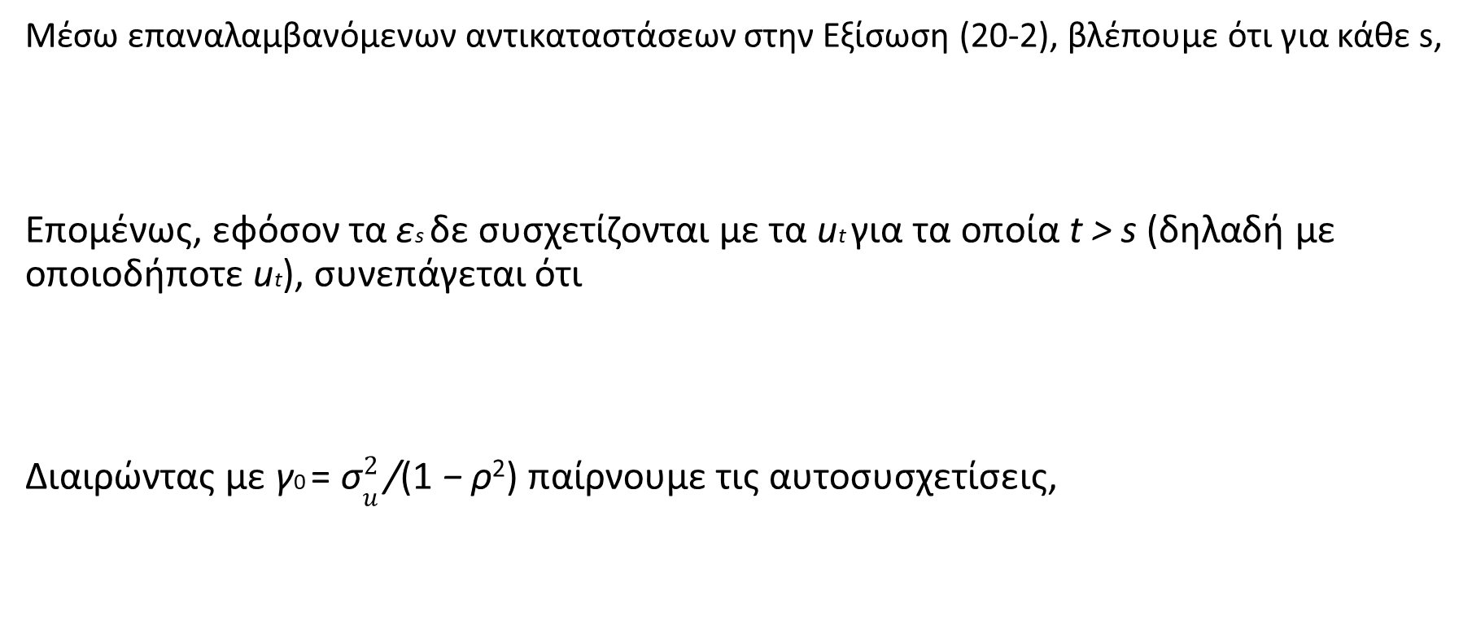
Διαταρακτικοί όροι AR(1)
Μέσω επαναλαμβανόμενων αντικαταστάσεων στην Εξίσωση (20-2), βλέπουμε ότι για κάθε s,
Επομένως, εφόσον τα εs δε συσχετίζονται με τα ut για τα οποία t > s (δηλαδή με οποιοδήποτε ut), συνεπάγεται ότι
Διαιρώντας με γ0 = σ$\begin{matrix}2 \\ u\end{matrix}$ /(1 − ρ²) παίρνουμε τις αυτοσυσχετίσεις,

Slide 22
Διαταρακτικοί όροι AR(1)
Με την υπόθεση της στασιμότητας, οι αυτοσυσχετίσεις φθίνουν με τον χρόνο. Ανάλογα με το πρόσημο του ρ, είτε θα φθίνουν με γεωμετρική πρόοδο είτε θα εναλλάσσονται σε πρόσημο αν το ρ είναι αρνητικό.

Slide 23
Ορισμένα ασυμπτωτικά αποτελέσματα για την ανάλυση των δεδομένων χρονολογικών σειρών
Εφόσον η Ω δεν ισούται με I, οι γνώριμες επιπλοκές εμφανίζονται κατά την απόδειξη των ιδιοτήτων των εκτιμητών του β, και ειδικά του εκτιμητή ελαχίστων τετραγώνων.
΄Οπως είδαμε στην ανάλυσή μας για την ετεροσκεδαστικότητα, το αν ο εκτιμητής ελαχίστων τετραγώνων είναι συνεπής ή όχι εξαρτάται από τις μήτρες
και

Slide 24
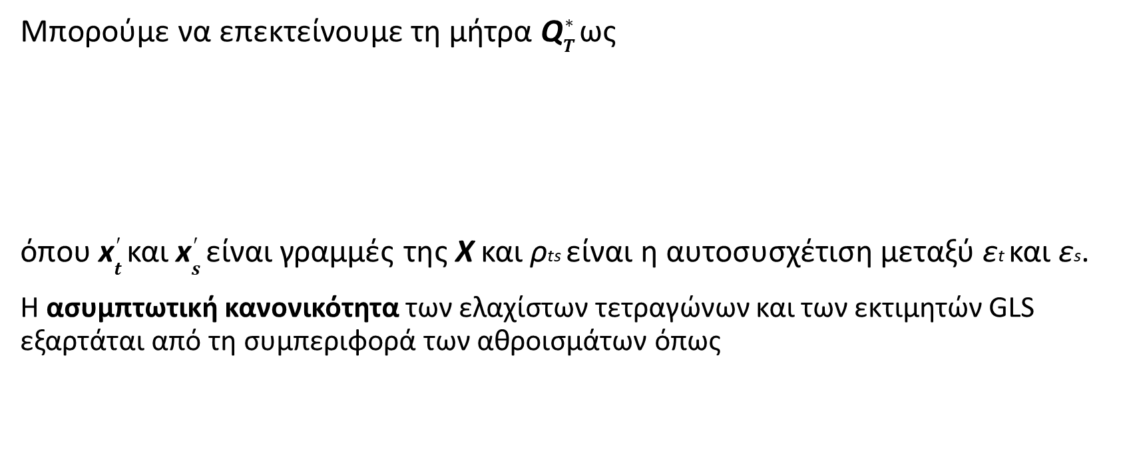
Ορισμένα ασυμπτωτικά αποτελέσματα για την ανάλυση των δεδομένων χρονολογικών σειρών
Μπορούμε να επεκτείνουμε τη μήτρα Q$\begin{matrix}∗ \\ T\end{matrix}$ ως
όπου x$\begin{matrix}′ \\ t\end{matrix}$ και x$\begin{matrix}′ \\ s\end{matrix}$ είναι γραμμές της X και ρts είναι η αυτοσυσχέτιση μεταξύ εt και εs.
Η ασυμπτωτική κανονικότητα των ελαχίστων τετραγώνων και των εκτιμητών GLS εξαρτάται από τη συμπεριφορά των αθροισμάτων όπως

Slide 28
Σύγκλιση στην κανονική κατανομή -ένα κεντρικό οριακό θεώρημα
Για να κατασκευάσουμε μια κατανεμητική θεωρία κατανομών για τους εκτιμητές ελαχίστων τετραγώνων GLS, ML και GMM, χρειαζόμαστε ένα θεώρημα ανάλογο του κεντρικού οριακού θεωρήματος.
Συγκεκριμένα, χρειαζόμαστε μια θεωρία κατανομών μεγάλων δειγμάτων για ποσότητες της μορφής

Slide 31
Σύγκλιση στην κανονική κατανομή -ένα κεντρικό οριακό θεώρημα
1. Ασυμπτωτική μη συσχέτιση: Η αναμενόμενη τιμή E[zt|zt−k, zt−k−1, . . .] συγκλίνει κατά μέσο σφάλμα στο μηδέν καθώς k → ∞. Παρατηρείστε ότι αυτή η υπόθεση είναι παρόμοια με τη συνθήκη της εργοδικότητας. Ο White (2001) έδειξε ότι μια (μη προφανής) συνέπεια αυτής της υπόθεσης είναι E[zt] = 0.
2. Αθροιστικότητα των αυτοσυνδιακυμάνσεων: Με εξαρτημένες παρατηρήσεις,
  Αρχικά, χρειάζεται να υποθέσουμε ότι αυτή η μήτρα είναι πεπερασμένη. Αυτή η συνθήκη ονομάζεται αθροιστικότητα.
3. Ασυμπτωτική μη σημαντικότητα των καινοτομιών
Έστω

Slide 33
Εκτίμηση ελαχίστων τετραγώνων
Ο εκτιμητής ελαχίστων τετραγώνων είναι

Slide 34
Ασυμπτωματικές ιδιότητες του εκτιμητή ελαχίστων τετραγώνων
Αν η παλινδρόμηση περιέχει παρελθοντικές τιμές της εξαρτημένης μεταβλητής, ο εκτιμητής ελαχίστων τετραγώνων δε θα είναι πλέον αμερόληπτος ή συνεπής. Στην απλούστερη περίπτωση, υποθέτουμε ότι
και ότι |β| < 1, |ρ| < 1.

Slide 35
Ασυμπτωματικές ιδιότητες του εκτιμητή ελαχίστων τετραγώνων
Υπάρχουν διάφοροι τρόποι να προσεγγίσουμε την ανάλυση. ΄Ενα χρηστικός τρόπος είναι να αναδιατάξουμε την Εξίσωση (20-12) αφαιρώντας ρyt−1 από το yt. ΄Ετσι,
που είναι μια κλασική παλινδρόμηση με στοχαστικούς παλινδρομητές.

Slide 36
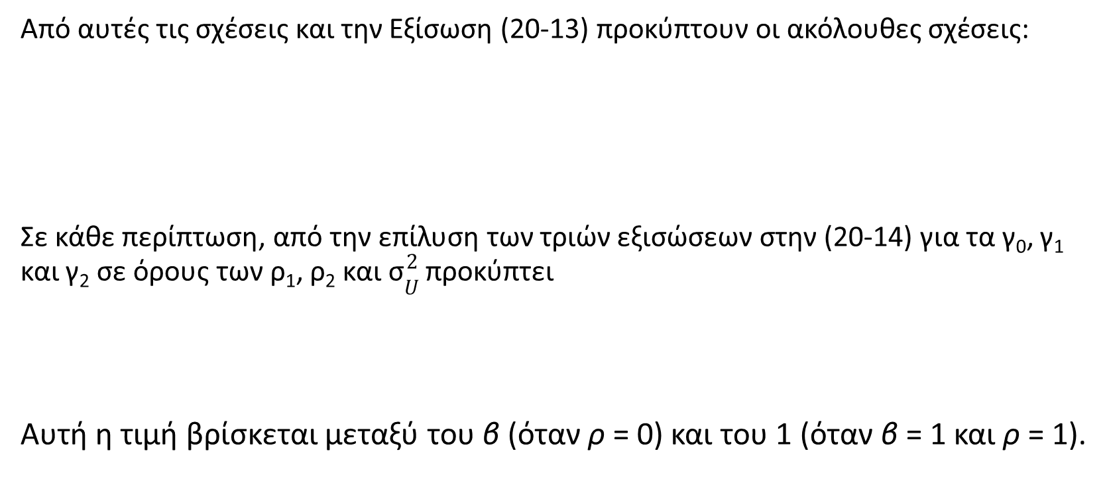
Ασυμπτωματικές ιδιότητες του εκτιμητή ελαχίστων τετραγώνων
Από αυτές τις σχέσεις και την Εξίσωση (20-13) προκύπτουν οι ακόλουθες σχέσεις:
Σε κάθε περίπτωση, από την επίλυση των τριών εξισώσεων στην (20-14) για τα γ₀, γ₁ και γ₂ σε όρους των ρ₁, ρ₂ και σ$\begin{matrix}2 \\ U\end{matrix}$ προκύπτει
Αυτή η τιμή βρίσκεται μεταξύ του β (όταν ρ = 0) και του 1 (όταν β = 1 και ρ = 1).

Slide 37
Εκτίμηση της διακύμανσης του εκτιμητή ελαχίστων τετραγώνων
΄Οπως συνήθως, η s²(X’X)⁻¹ δεν είναι κατάλληλη εκτιμήτρια της σ²(X’X)⁻¹(XΩX)(X’X)⁻¹, τόσο επειδή η s² είναι μεροληπτική εκτιμήτρια της σ² όσο και επειδή η μήτρα είναι λανθασμένη.
Παρ’ όλα αυτά, ως γενική πρόταση, κανονικά δε θα θέλαμε να βασιζόμαστε στην s(X’X)⁻¹ ως εκτιμήτρια της ασυμπτωτικής μήτρας συνδιακυμάνσεων για τον εκτιμητή ελαχίστων τετραγώνων.

Slide 38
Εκτίμηση της διακύμανσης του εκτιμητή ελαχίστων τετραγώνων
Η επέκταση του αποτελέσματος του White για την πιο γενική περίπτωση της αυτοσυσχέτισης είναι πολύ δυσκολότερη από ό,τι στην περίπτωση της ετεροσκεδαστικότητας. Το φυσιολογικό ανάλογο για την εκτίμηση της
στην Εξίσωση (9-3) είναι

Slide 39
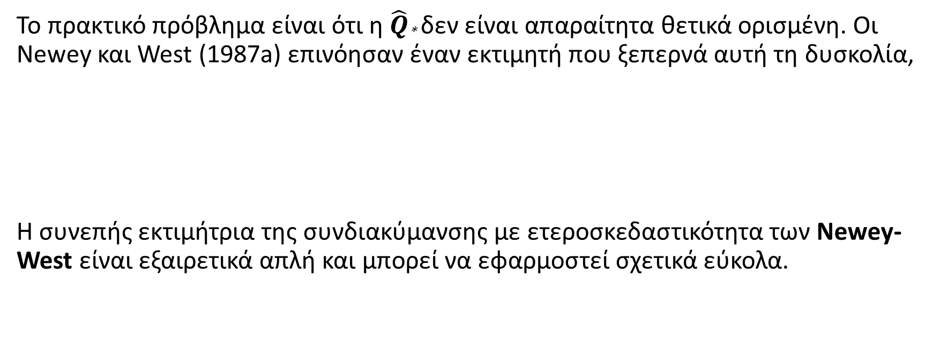
Εκτίμηση της διακύμανσης του εκτιμητή ελαχίστων τετραγώνων
Το πρακτικό πρόβλημα είναι ότι η $\hat{Q}$∗ δεν είναι απαραίτητα θετικά ορισμένη. Οι Newey και West (1987a) επινόησαν έναν εκτιμητή που ξεπερνά αυτή τη δυσκολία,
Η συνεπής εκτιμήτρια της συνδιακύμανσης με ετεροσκεδαστικότητα των Newey-West είναι εξαιρετικά απλή και μπορεί να εφαρμοστεί σχετικά εύκολα.

Slide 40
Εκτίμηση GMM
Ο εκτιμητής GMM στο υπόδειγμα παλινδρόμησης με αυτοσυσχετισμένους διαταρακτικούς όρους προκύπτει από τις εξισώσεις εμπειρικών ροπών,
Ο εκτιμητής προκύπτει ελαχιστοποιώντας την έκφραση
όπου W είναι μια θετικά ορισμένη μήτρα στάθμισης. Η βέλτιστη μήτρα στάθμισης είναι
που είναι η αντίστροφη της

Slide 41
Ελεγχοι για αυτοσυσχέτιση
Ο απλούστερος δείκτης είναι η κλίση στην τεχνητή παλινδρόμηση
Αν υπάρχει αυτοσυσχέτιση, τότε η κλίση σε αυτή την παλινδρόμηση θα είναι ένας εκτιμητής του ρ = Corr[εt, εt−1].

Slide 42
΄Ελεγχος πολλαπλασιαστή Lagrange
Ο έλεγχος των Breusch (1978)–Godfrey (1978) είναι ένας έλεγχος πολλαπλασιαστή Lagrange για την υπόθεση H0: μη αυτοσυσχέτιση, έναντι της υπόθεσης H1 : εt =AR(P) ή εt =MA(P). Ο ίδιος έλεγχος χρησιμοποιείται και για τις δύο δομές. Το στατιστικό ελέγχου είναι
όπου X0 είναι η αρχική μήτρα X επαυξημένη με P πρόσθετες στήλες που συμπεριλαμβάνουν τα παρελθοντικά κατάλοιπα OLS, et−1, . . . , et−P .

Slide 43
Ο έλεγχος των Box και Pierce και η τροποποίηση του Ljung
΄Ενας εναλλακτικός έλεγχος που είναι ασυμπτωτικά ισοδύναμος με τον έλεγχο LM όταν η μηδενική υπόθεση, ρ = 0, είναι αληθής και όταν η X δεν περιέχει παρελθοντικές τιμές του y είναι εκείνος των Box και Pierce
Ο Q-έλεγχος διενεργείται συγκρίνοντας την τιμή του στατιστικού

Slide 44
Ο έλεγχος των Box και Pierce και η τροποποίηση του Ljung
Μια τροποποίηση/βελτίωση που πρότειναν οι Ljung και Box (1979) είναι

Slide 45
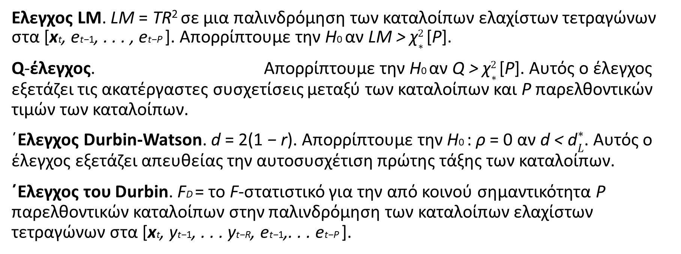
Σύνοψη των διαδικασιών ελέγχου
Ελεγχος LM. LM = TR² σε μια παλινδρόμηση των καταλοίπων ελαχίστων τετραγώνων στα [xt, et−1, . . . , et−P ]. Απορρίπτουμε την H0 αν LM > χ$\begin{matrix}2 \\ ∗\end{matrix}$ [P].
Q-έλεγχος. Απορρίπτουμε την H0 αν Q > χ$\begin{matrix}2 \\ ∗\end{matrix}$ [P]. Αυτός ο έλεγχος εξετάζει τις ακατέργαστες συσχετίσεις μεταξύ των καταλοίπων και P παρελθοντικών τιμών των καταλοίπων.
΄Ελεγχος Durbin-Watson. d = 2(1 − r). Απορρίπτουμε την H0 : ρ = 0 αν d < d$\begin{matrix}∗ \\ L\end{matrix}$. Αυτός ο έλεγχος εξετάζει απευθείας την αυτοσυσχέτιση πρώτης τάξης των καταλοίπων.
΄Ελεγχος του Durbin. FD = το F-στατιστικό για την από κοινού σημαντικότητα P παρελθοντικών καταλοίπων στην παλινδρόμηση των καταλοίπων ελαχίστων τετραγώνων στα [xt, yt−1, . . . yt−R, et−1,. . . et−P ].

Slide 46
Αποτελεσματική εκτίμηση όταν η Ω είναι γνωστή
Αν οι παράμετροι της Ω είναι γνωστές, τότε ο εκτιμητής GLS,
και η εκτίμηση της δειγματικής του διακύμανσης,
Όπου
μπορούν να υπολογιστούν σε ένα βήμα.

Slide 47
Αποτελεσματική εκτίμηση όταν η Ω είναι γνωστή
Για την περίπτωση του AR(1), τα δεδομένα για το μετασχηματισμένο υπόδειγμα είναι
Αυτοί οι μετασχηματισμοί αναφέρονται συχνά ως μερικές διαφορές, οιονεί διαφορές ή ψευδοδιαφορές.

Slide 48
Αποτελεσματική εκτίμηση όταν η Ω είναι γνωστή
Η διακύμανση του μετασχηματισμένου διαταρακτικού όρου είναι
Για το υπόδειγμα AR(2),
τα μετασχηματισμένα δεδομένα για τα γενικευμένα ελάχιστα τετράγωνα υπολογίζονται ως
όπου τα zt χρησιμοποιούνται για τα yt ή τα xt.

Slide 50
Το υπόδειγμα ARCH(1)
Η απλούστερη μορφή αυτού του υποδείγματος είναι το υπόδειγμα ARCH(1),
όπου τα ut ακολουθούν την τυπική κανονική κατανομή
Συνεπάγεται ότι E[εt|xt, εt−1] = 0 και, έτσι, E[εt|xt] = 0 και E[yt|xt] = xtβ. Επομένως, αυτό το υπόδειγμα είναι ένα κλασικό υπόδειγμα παλινδρόμησης. Ωστόσο,
και, έτσι, το εt είναι υπό συνθήκη ετεροσκεδαστικό, όχι ως προς το xt όπως εξετάσαμε στο Κεφάλαιο 9, αλλά ως προς το εt−1.

Slide 51
Το υπόδειγμα ARCH(1)
Δεσμεύοντας ως προς τις αρχικές τιμές y0 και x0 (και ε0), η δεσμευμένη λογαριθμική πιθανοφάνεια για τις παρατηρήσεις t = 1, . . . , T είναι εκείνη που εξετάσαμε στην Ενότητα 14.9.2.a για το γενικό υπόδειγμα ετεροσκεδαστικής παλινδρόμησης [βλ. (14-58)],

